Slide 1
3.2 磁标势

Slide 2

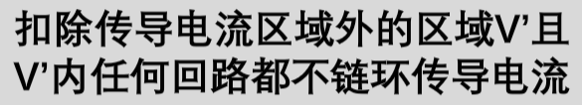
（1）磁标势的引入
静磁场（恒定电流）一般情况
有旋
静磁场（恒定电流）特殊情况
可以引入标势

Slide 3
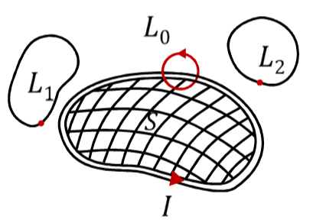
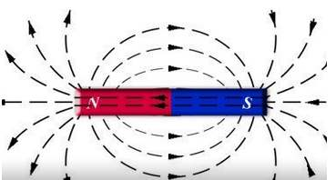
（1）磁标势的引入
磁标势应用举例
扣除电流区域
永磁体

Slide 4
（2）假想磁荷
对比
把分子电流看作一对假想的磁荷组成的磁偶极子
静磁场标势泊松方程

Slide 5
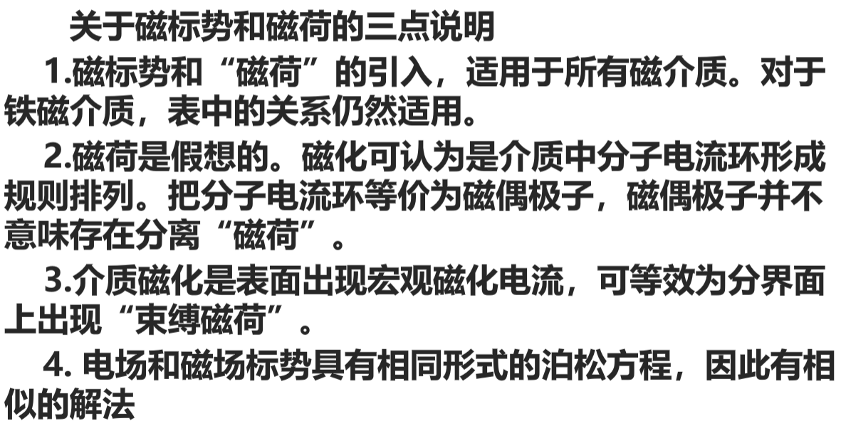
（2）假想磁荷

Slide 6
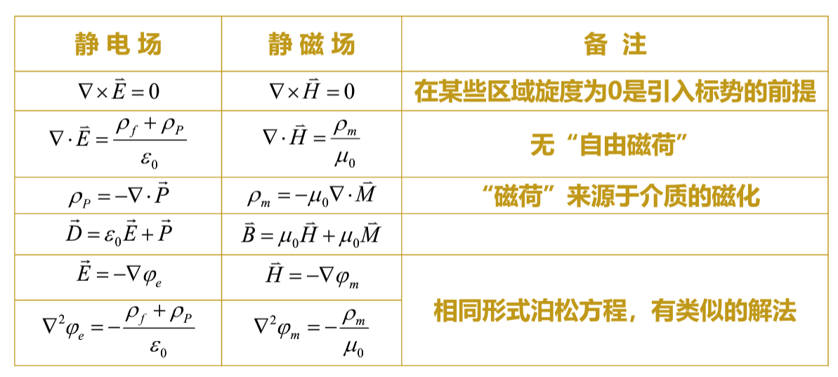
（3）静电场与静磁场标势对比

Slide 7
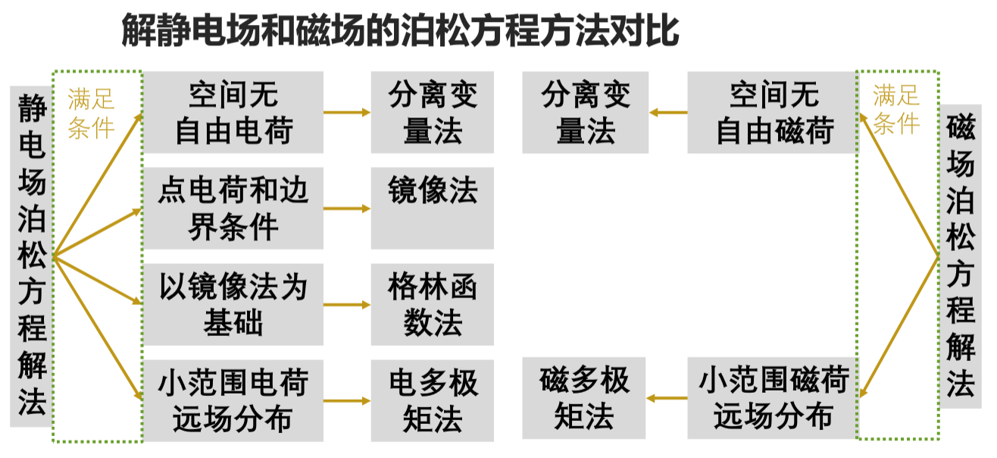
（3）静电场与静磁场标势对比

Slide 8
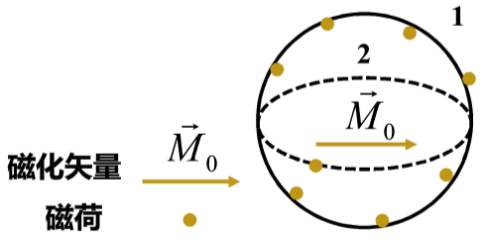

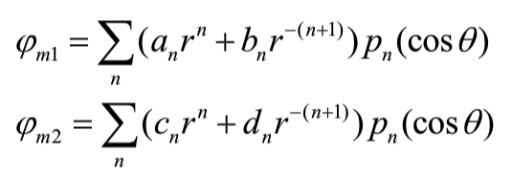

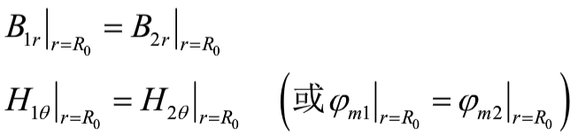
（4）静磁场标势拉普拉斯方程求解
例
球外真空无自由电流
球内无自由电流
边界条件

Slide 9
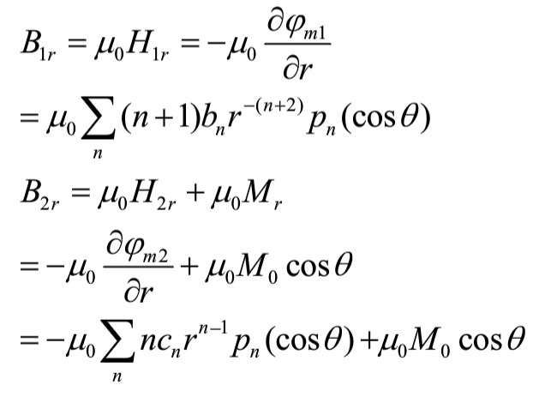
（4）静磁场标势拉普拉斯方程求解
例
边界条件

Slide 10
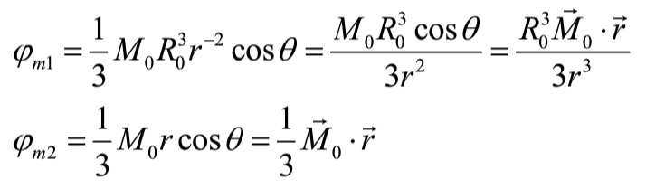


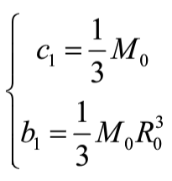
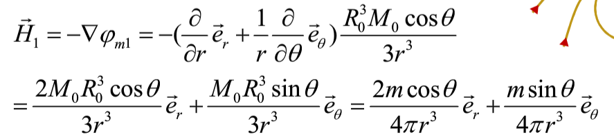




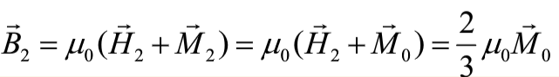
（4）静磁场标势拉普拉斯方程求解
例

Slide 11
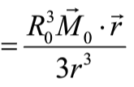
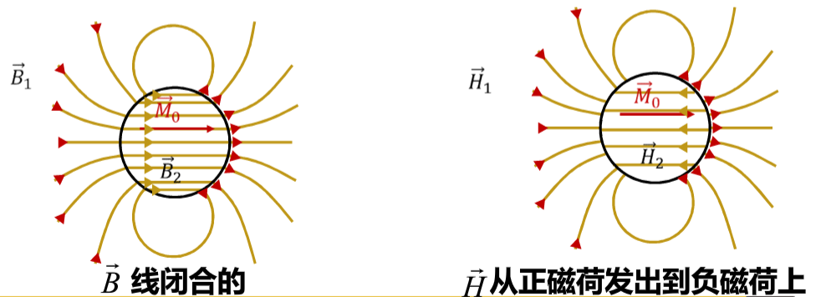

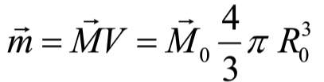
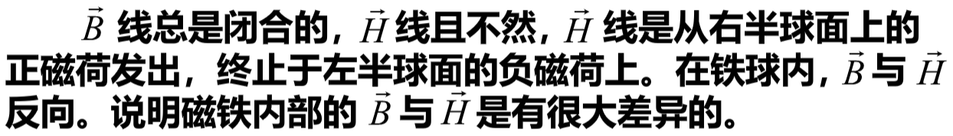
（4）静磁场标势拉普拉斯方程求解
例
讨论
对比

Slide 12
作业

